Slide 1



Slide 2
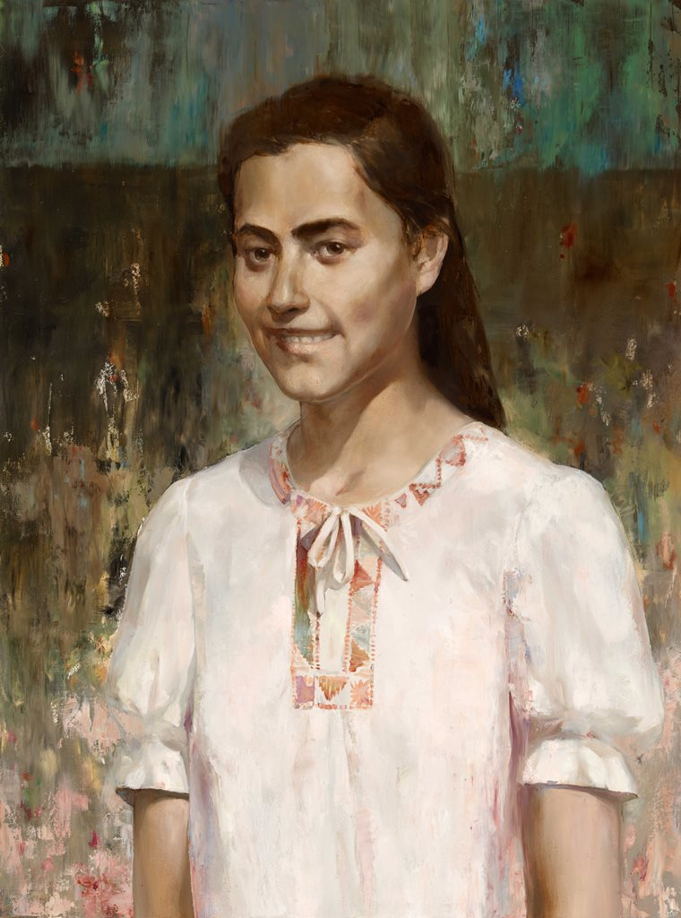
Forrás: https://www.bodimariamagdolna.hu

Slide 3
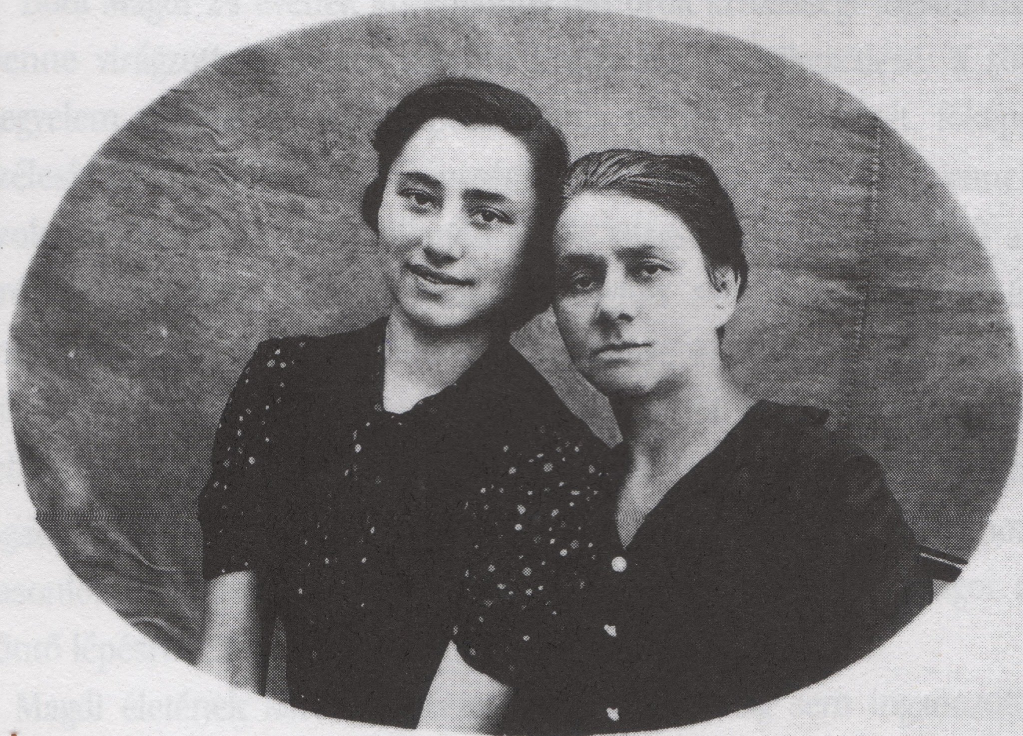
Édesanyjával
Forrás: https://www.bodimariamagdolna.hu

Slide 4
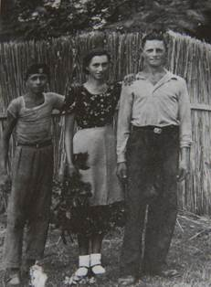
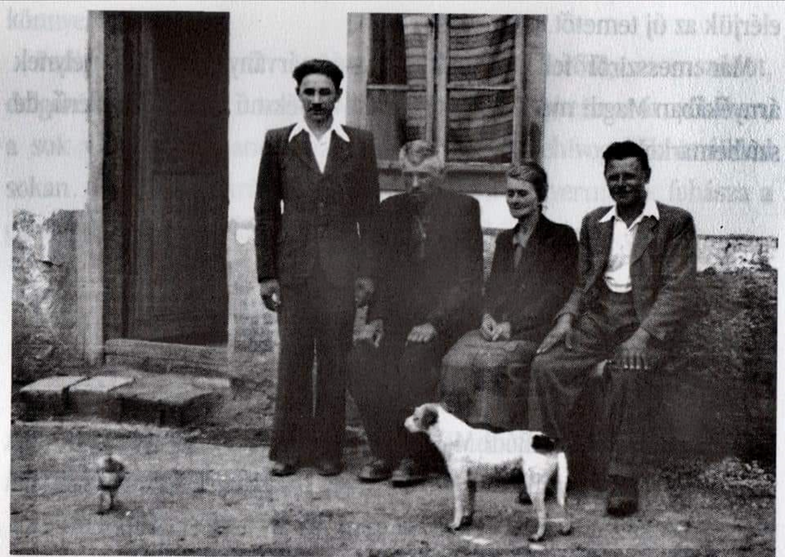
Fent: Boldog Bódi Mária Magdolna szülei és testvérei
Forrás: Galambos Miklós: Litér vértanúja Bódi Mária Magdolna Balatonfűzfő, 2006 Kiadja:
Balatonfűzfői Jézus Szíve Plébánia
Boldog Bódi Mária Magdolna testvéreivel

Slide 5
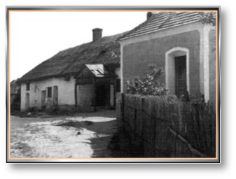
Köveskáli házuk
Forrás: Galambos Miklós: Litér vértanúja Bódi Mária Magdolna Balatonfűzfő, 2006 Kiadja:
Balatonfűzfői Jézus Szíve Plébánia

Slide 6
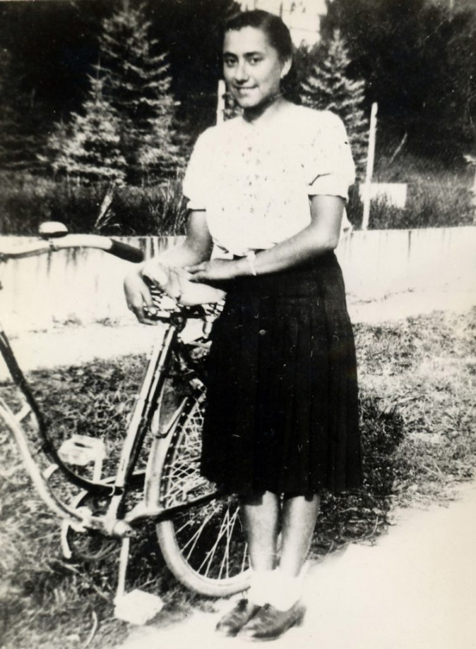
Az 1940-es években kerékpárjával, amely számára eszköz volt a világi apostolkodásban
Forrás: https://www.bodimariamagdolna.hu

Slide 7
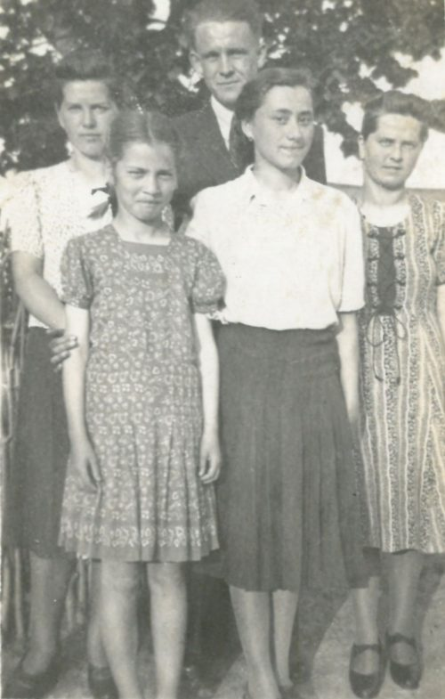

Vilonyai apostoli munkában
https://www.veszpremiersekseg.hu

Slide 8
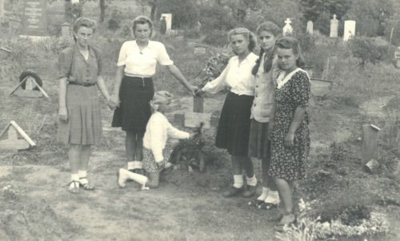
Bódi Mária Magdolna sírja 1946-ban
https://www.veszpremiersekseg.hu

Slide 9
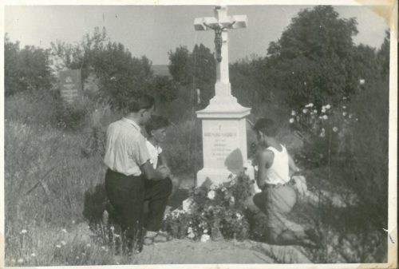
Boldog Bódi Mária Magdolna sírja
1955-ben
https://www.veszpremiersekseg.hu

Slide 10
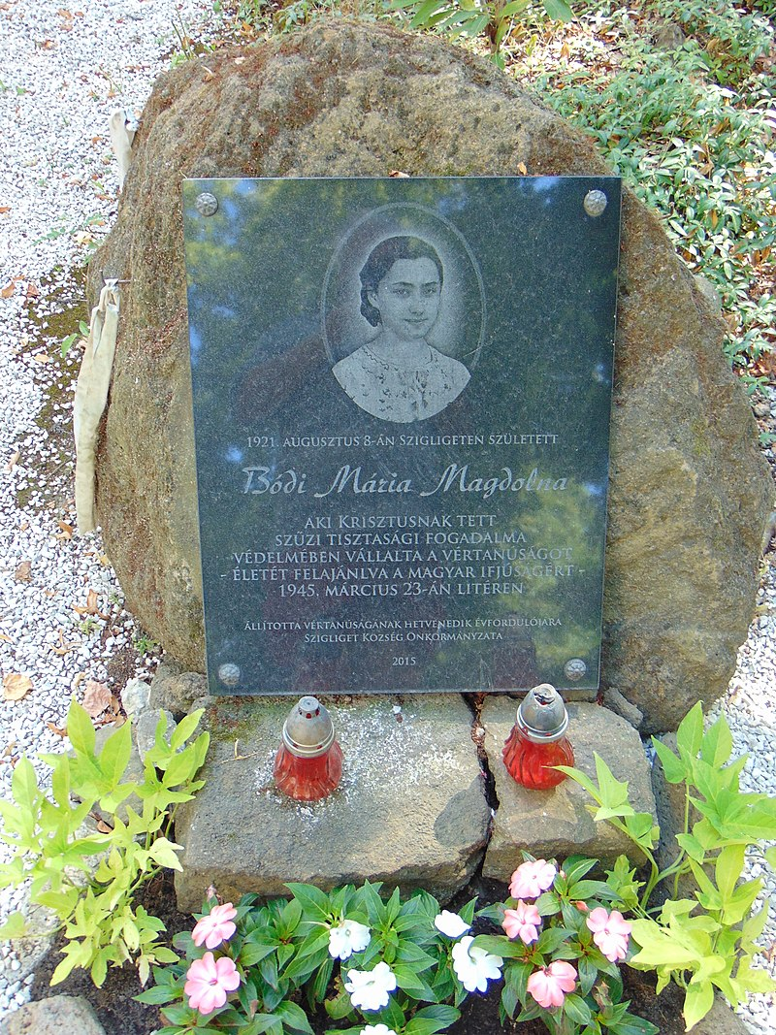
Emlékműve Szigligeten
https://www.veszpremiersekseg.hu

